Slide 1
便民金融周期性初探
苏宁金融

Slide 2
1
整体分析
2
每月分布
3
每日分布
4
每时分布

Slide 3

整体分布

Slide 4
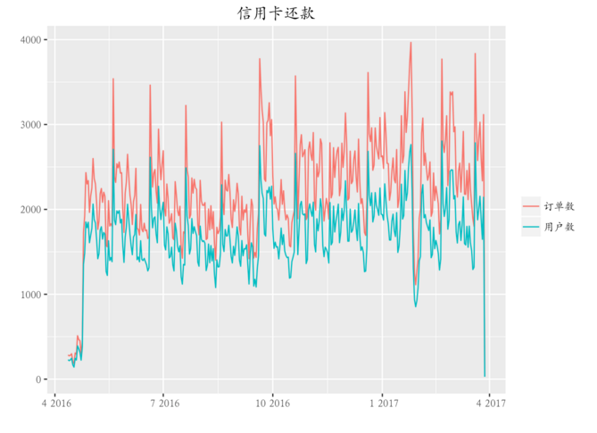

Slide 5
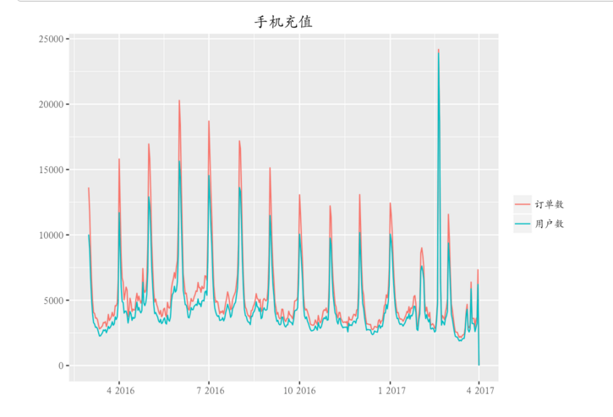
结论：周期性明显，多集中在在节假日

Slide 6
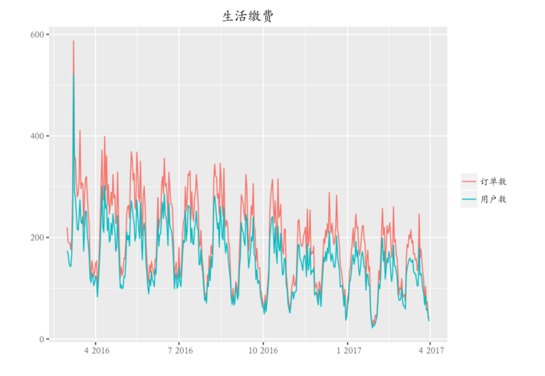

Slide 7
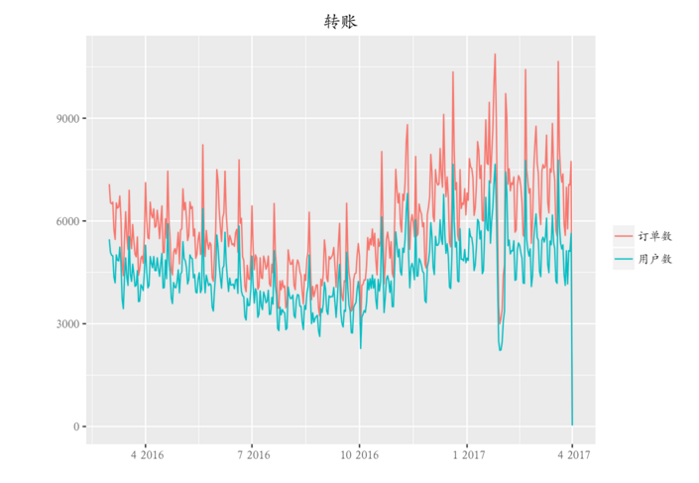
结论：订单数与用户数分布一致，以下分析均以订单数为准

Slide 8
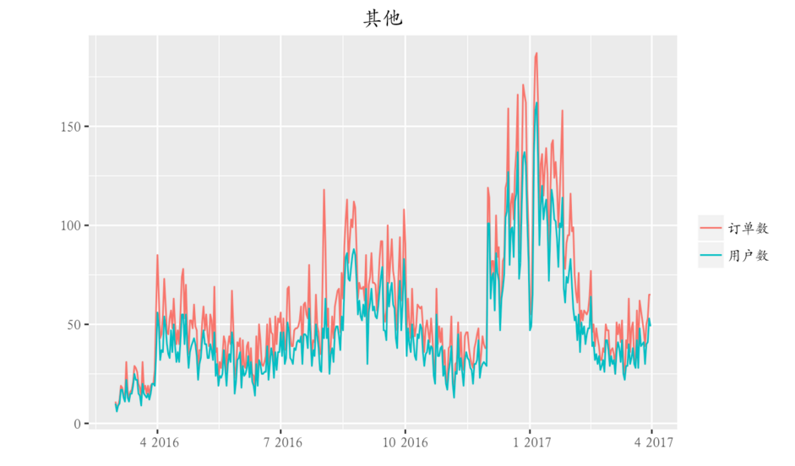

Slide 9

五大类分布对比

Slide 10
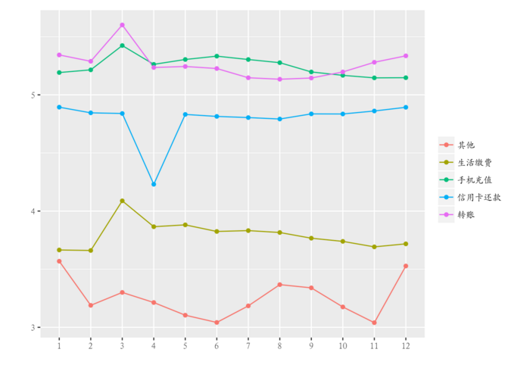
2.1 每月分布
结论：生活缴费、手机充值、信用卡还款与转账分布比较一致

Slide 11
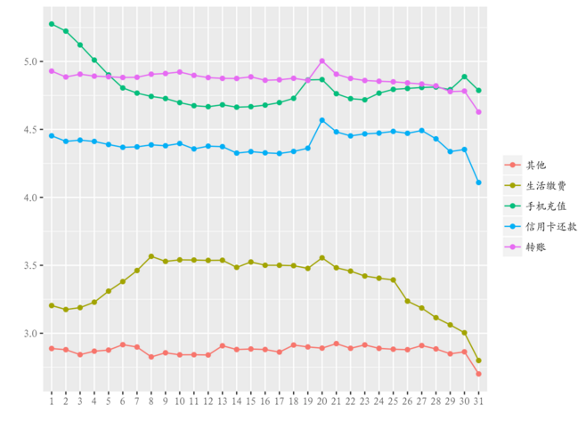
2.2 每日分布
结论：转账、手机充值与信用卡还款分布比较一致

Slide 12
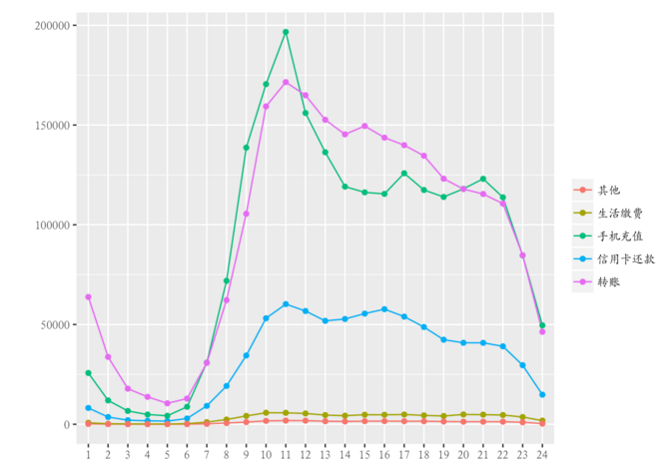
2.3.1 每时分布

Slide 13
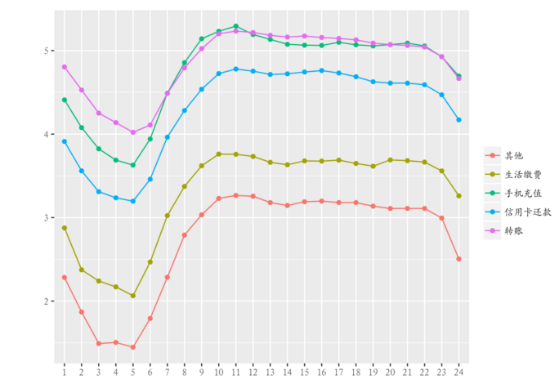
2.3.2 每时分布（log平滑）
结论：分布均一致

Slide 14

规则验证

Slide 15
规则平滑
规则平滑
下次使用时刻（预测） = 最近一次使用时刻 + 平均使用时间间隔*最优参数
覆盖率 = Sum(|实际时刻-预测时刻| <= 阈值)
阈值即误差值

Slide 16
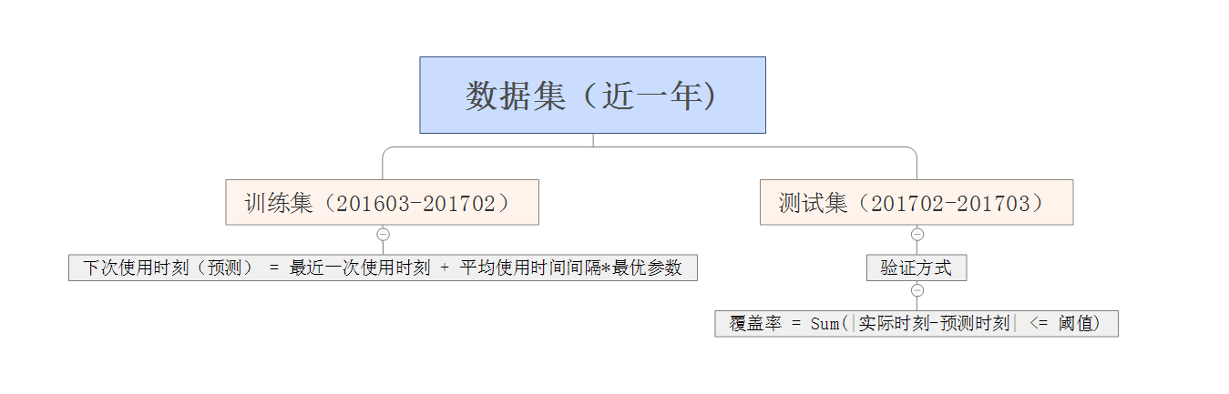
规则验证

Slide 17
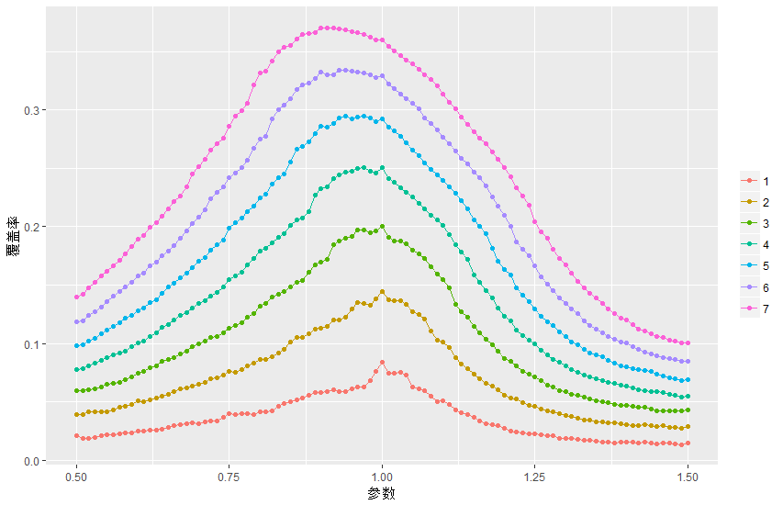
3.1 信用卡还款
 | 信用卡还款
阈值 | 最佳参数 | 覆盖率
1 | 1 | 8%
2 | 1 | 14%
3 | 1 | 20%
4 | 1 | 25%
5 | 0.97 | 29%
6 | 0.93 | 33%
7 | 0.9 | 37%

Slide 18
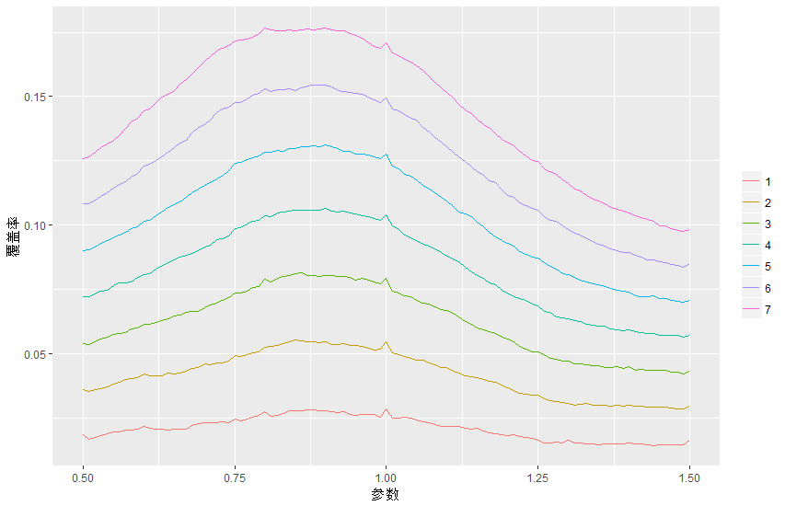
3.2 手机充值
 | 手机充值
阈值 | 最佳参数 | 覆盖率
1 | 1 | 3%
2 | 0.85 | 6%
3 | 0.86 | 8%
4 | 0.9 | 11%
5 | 0.9 | 13%
6 | 0.9 | 15%
7 | 0.8 | 18%

Slide 19
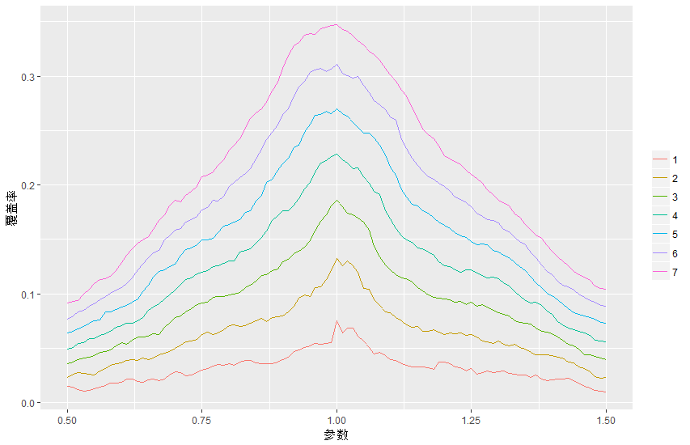
3.3 生活缴费
 | 生活缴费
阈值 | 最佳参数 | 覆盖率
1 | 1 | 7%
2 | 1 | 13%
3 | 1 | 19%
4 | 1 | 23%
5 | 1 | 27%
6 | 1 | 31%
7 | 1 | 35%

Slide 20
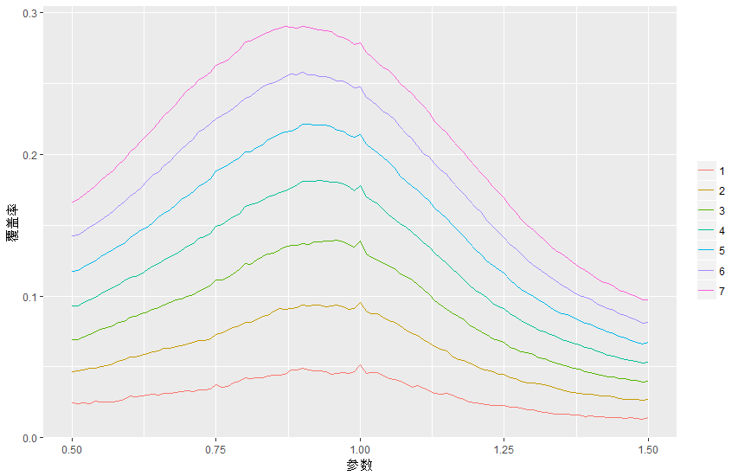
3.4 转账
转账
阈值 | 最佳参数 | 覆盖率
1 | 1 | 5%
2 | 1 | 10%
3 | 0.96 | 14%
4 | 0.93 | 18%
5 | 0.9 | 22%
6 | 0.9 | 26%
7 | 0.9 | 29%

Slide 21
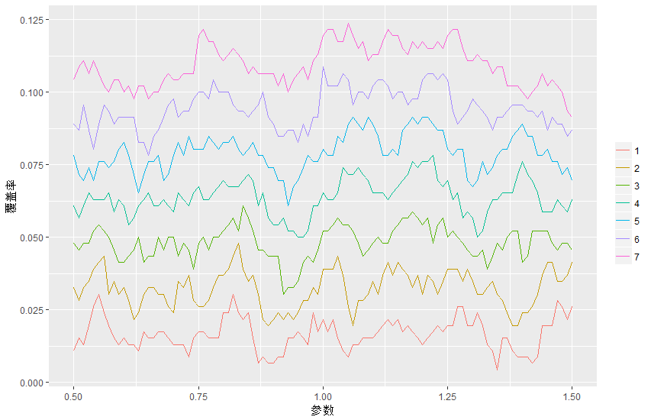
3.5 其他
其他
阈值 | 最佳参数 | 覆盖率
1 | 0.55 | 3%
2 | 0.83 | 5%
3 | 0.84 | 6%
4 | 1.22 | 8%
5 | 1.06 | 9%
6 | 1 | 11%
7 | 1.05 | 12%
无明显周期性

Slide 22
3.6 结果汇总
 | 信用卡还款 |  | 手机充值 |  | 生活缴费 |  | 其他 |  | 转账
阈值 | 最佳参数 | 覆盖率 | 最佳参数 | 覆盖率 | 最佳参数 | 覆盖率 | 最佳参数 | 覆盖率 | 最佳参数 | 覆盖率
1 | 1 | 8% | 1 | 3% | 1 | 7% | 0.55 | 3% | 1 | 5%
2 | 1 | 14% | 0.85 | 6% | 1 | 13% | 0.83 | 5% | 1 | 10%
3 | 1 | 20% | 0.86 | 8% | 1 | 19% | 0.84 | 6% | 0.96 | 14%
4 | 1 | 25% | 0.9 | 11% | 1 | 23% | 1.22 | 8% | 0.93 | 18%
5 | 0.97 | 29% | 0.9 | 13% | 1 | 27% | 1.06 | 9% | 0.9 | 22%
6 | 0.93 | 33% | 0.9 | 15% | 1 | 31% | 1 | 11% | 0.9 | 26%
7 | 0.9 | 37% | 0.8 | 18% | 1 | 35% | 1.05 | 12% | 0.9 | 29%

